Slide 1
the floor is java
Melanie Svab, Rohail Gondal, Dennis Grunenberg, Natasha Dudler
Gruppenname: Eiländers

Slide 2

Spielbeschreibung
Flächenfärben
Münzen finden
Erdbeben / Überschwemmung
Punkte sammeln

Slide 3
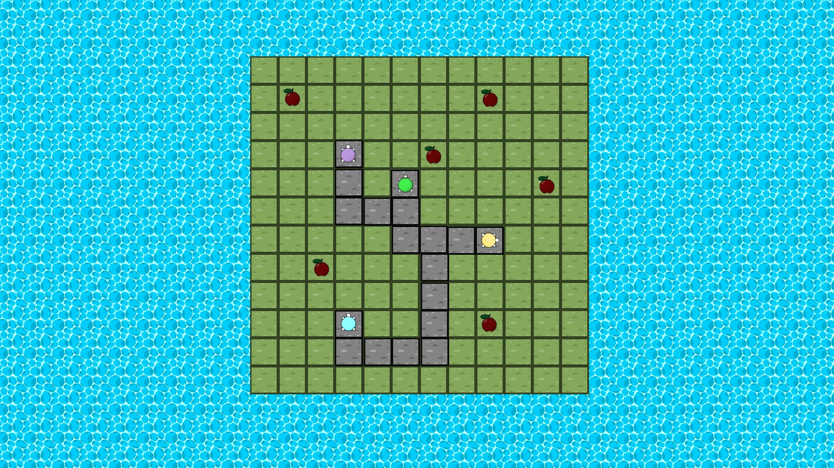

Slide 4
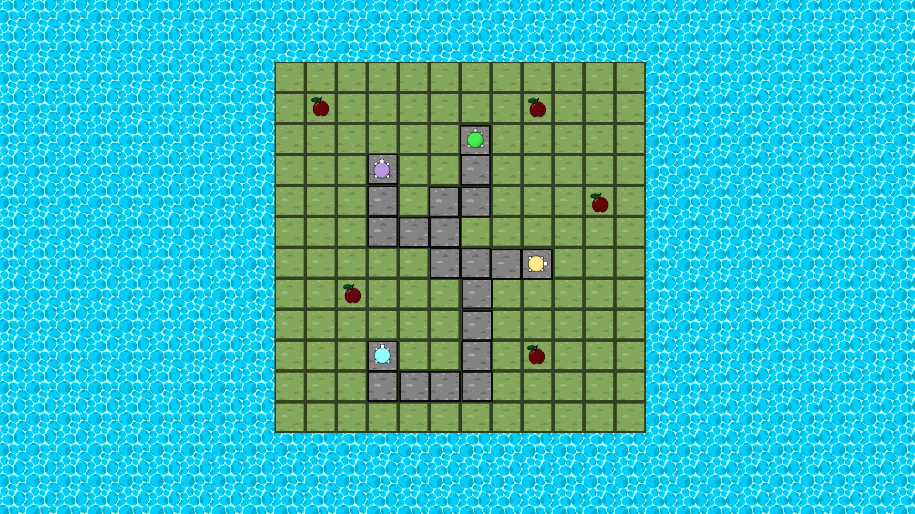

Slide 5
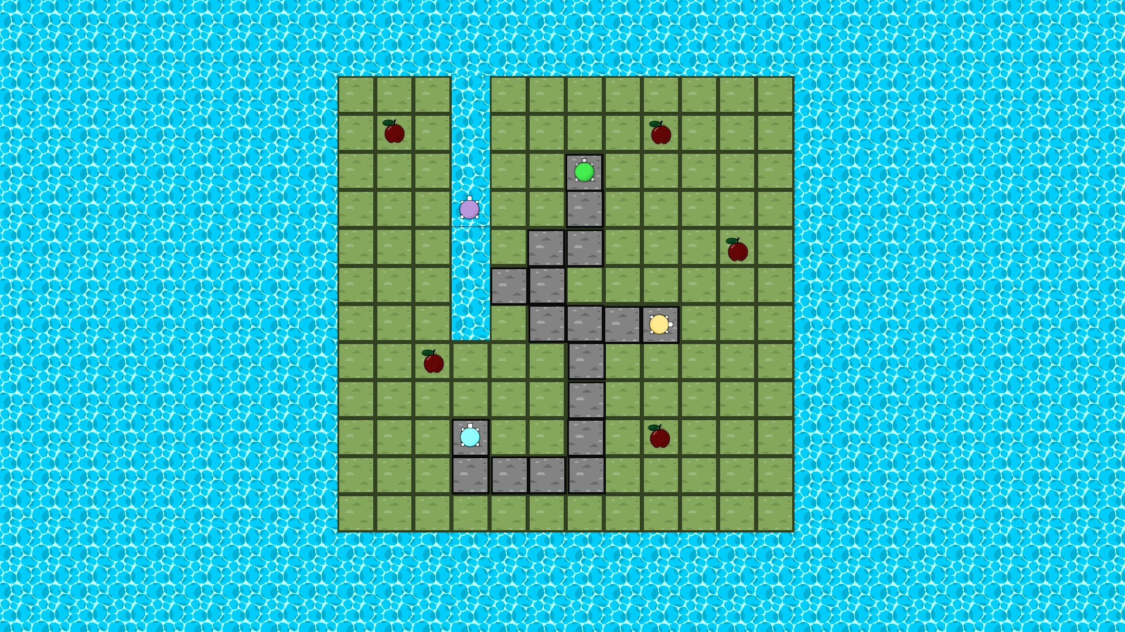

Slide 6
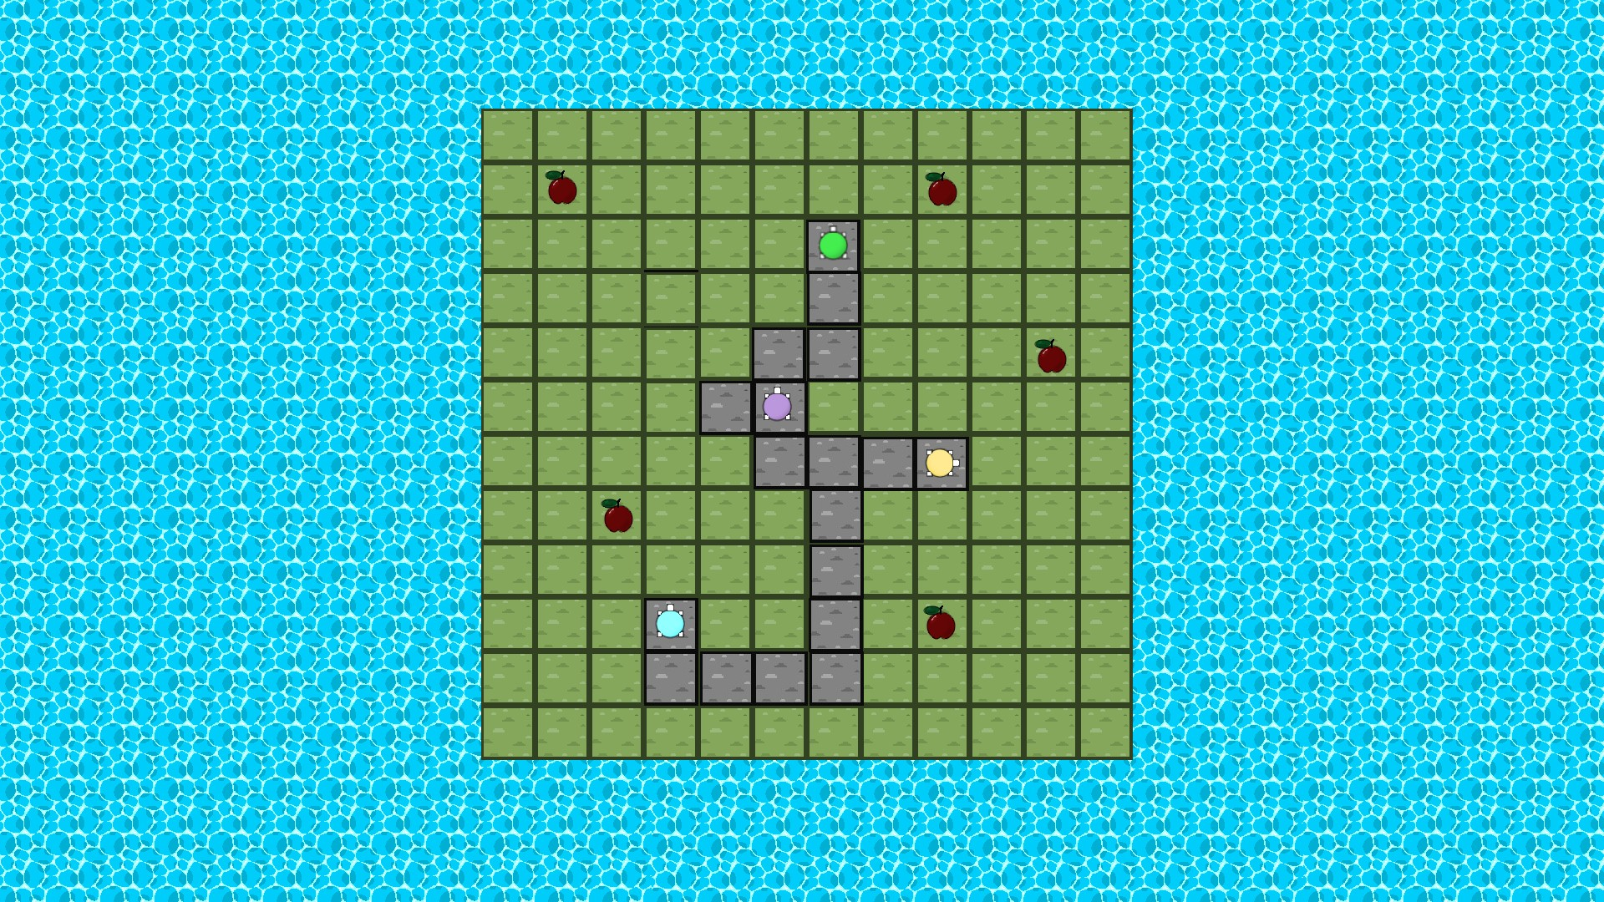

Slide 7
Anforderungen: Spiel
Methoden für Schildkröte (Münzen, Konsequenz Erdbeben, etc)
Methoden für Erdbeben / Überschwemmung
rundenbasiert

Slide 8
Server / Client
Serverlobby - zuschauen, beitreten, austreten, Chat etc.
Kommunikation zwischen Server und Client:
Client: DICE, MOVE, …
Server: RESP, WATR, ERTH, …
Spiellogik
→ Systemanforderungen

Slide 9
Projektplan / organisation
Verantwortung:
Server: Melanie, Dennis
Client: Natasha, Rohail
Graphisches: Melanie, Natasha
Spielverlauf: Dennis, Rohail

Slide 10
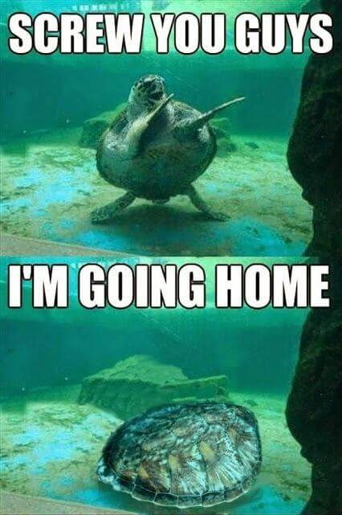
https://theawesomedaily.com/wp-content/uploads/2017/11/Turtle-Memes-1-1.jpeg
Notes:
brauchen

